Slide 1
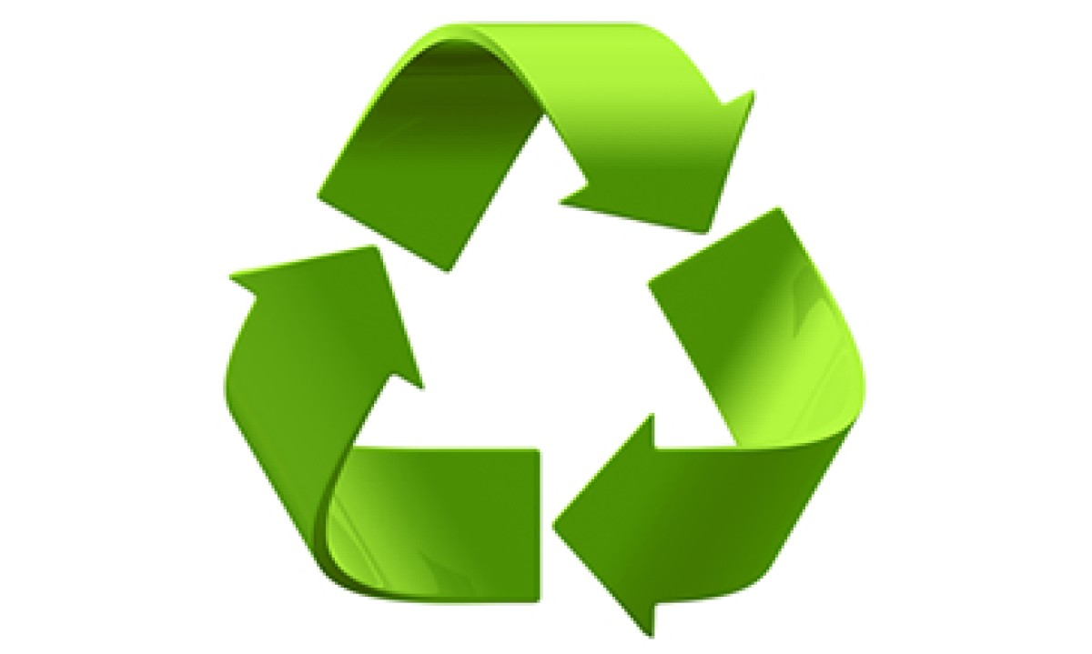
“Bioplástico Láctico”
GRUPO: TC04
Carneiro Álvarez, Ángel Manuel
Castillo Martíns, Roberto
Chan Granado, Nicol Alexandra
Dalmeida Canitrot, Adrián
González Albar, Mª del Mar
Trigo Viéitez, Alicia

Slide 2
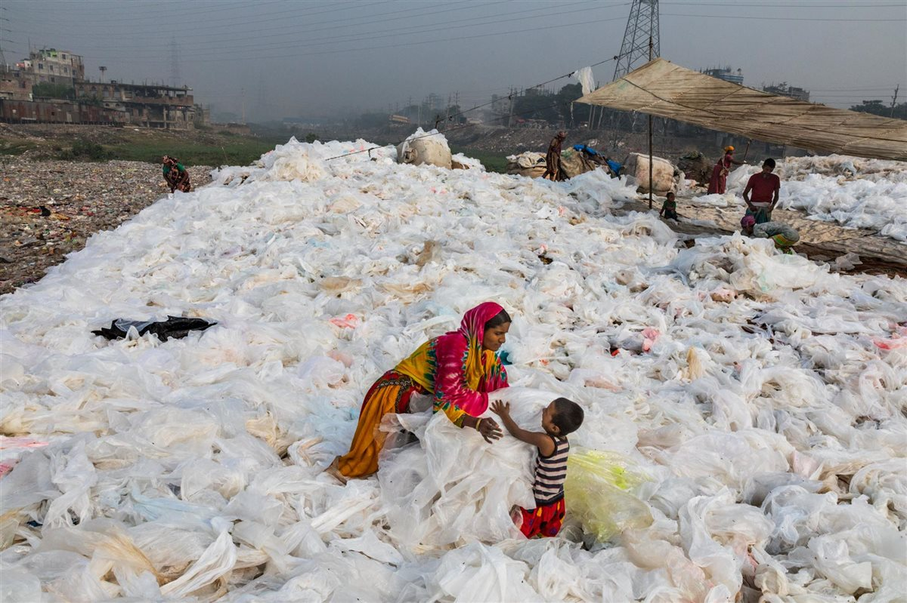
PROBLEMÁTICA
El plástico es un material sintético que se obtiene mediante la polimerización del carbono (generalmente petróleo).
Actualmente el plástico es un material que se emplea en todos los ámbitos, desde el industrial hasta en de consumo, y por ello es uno de los mayores factores que contribuyen a la contaminación del medio ambiente, convirtiéndose en una de las mayores problemáticas a nivel mundial.
Por otro lado, el lactosuero, que es la fracción líquida obtenida durante la coagulación de la leche en el proceso de fabricación del queso y de la caseína, después de la separación del coágulo o fase micelar, se ha estado tirando al mar durante años al no saber cómo emplearlo, siendo uno de los principales contaminantes de las aguas de hace una década.

Slide 3
Causas de elección del tema
La contaminación por medio de los plásticos es una de las mayores problemáticas a nivel mundial, a la que debemos ponerle solución. Por ello, una medida efectiva para reducir el impacto mediante el control de su uso y de su producción es la elaboración de bioplásticos, polímeros degradables, elaborados a partir de productos orgánicos, en este caso a partir de suero de leche.
Con el fin de conseguir la reducción de la cantidad de plástico que se genera, y por lo tanto que acaba contaminando el medio ambiente, por medio de la sustitución de éstos a través de bioplásticos, paliando al mismo tiempo la problemática que existe alrededor de la eliminación de los residuos procedentes de la industria láctea.

Slide 4
Conceptos básicos
Bioplástico: tipo de plásticos derivados de productos vegetales, tales como el aceite de soja, el maíz o la fécula de patata, a diferencia de los plásticos convencionales, derivados del petróleo.
Bacteria: Ralstonia eutropha (Cupriavidus necator). Fue elegida porque es la única capaza de sacar un 80-90% de bioplásticos a partir del lactosuero, y es de las más estudiadas
PHB: (Polihidroxibutirato) polímero biodegradable, compostable y preoedente de fuentes renovables como el suero de leche. Presenta propiedades similares a las de los polímeros tradicionales procedentes del petróleo como el PP. Resistente a temperaturas entre -30ºC t 120ºC, de modo que los productos que sobnfabricados con este material mantienen su forma cuando son somitidas a dichas temperaturas.

Slide 5
Proceso de elaboración
Pasteurizado: En este proceso calentamos el suero para posteriormente adicionarle vinagre, agua, albumina de huevo y gelatinizante, con el fin de destruir los microorganismos sin alterar la composición del lactosuero.
Sedimentación: Se produce un enfriamiento por medio de una inyección de agua fía, provocando que el requesón antes generado se sedimente, permitiendo la separación del lactosuero.
Clarficación: Este proceso consiste en clarificar el lactosuero para su mejor manejo.
Ultrafiltrado y díafiltrado: se realiza para obtener el permeado utilizado para conseguir el producto de PHB final mediante un sistema de flujo tangencial

